Slide 1
RELATÓRIO DE PRODUTIVIDADE
Ganhos de Produtividade com Devin AI
Análise Comparativa: Processos Manuais vs. Automação com IA
Março 2026
Economia
Ganho
ROI
548h
83%
R$ 82,268

Slide 2
O que é Devin?
Devin é o primeiro engenheiro de software autônomo com IA, desenvolvido pela Cognition AI.
Capacidades principais:
• Planeja e executa tarefas complexas de engenharia de software de forma autônoma
• Utiliza ferramentas de desenvolvedor: editor de código, terminal, navegador e depurador
• Aprende e se adapta ao contexto do projeto em tempo real
• Resolve bugs, corrige vulnerabilidades e realiza migrações de frameworks
• Gera Pull Requests prontos para revisão humana
Modelo de trabalho:
• O desenvolvedor humano atua como supervisor e revisor
• Devin executa o trabalho pesado de codificação autonomamente
• Redução drástica do tempo humano investido em tarefas repetitivas
Devin em números:
14 tarefas executadas
1.838,9h de trabalho
autônomo do Devin
Apenas 112,3h de
trabalho humano
necessárias
Ganho de 83%
em produtividade
Ganhos de Produtividade com Devin AI
Slide 2/11

Slide 3
O que é Sysdig?
Sysdig é uma plataforma de segurança e monitoramento para ambientes cloud-native e containers.
Funcionalidades principais:
• Detecção de vulnerabilidades em imagens de containers e dependências
• Monitoramento de runtime com regras baseadas em Falco (open source)
• Análise de conformidade e compliance (PCI-DSS, SOC2, NIST)
• Scanning contínuo de imagens em registries e pipelines CI/CD
• Geração de relatórios de vulnerabilidades com priorização por risco
Contexto no projeto:
• O Sysdig identificou vulnerabilidades em múltiplos microsserviços
• A remediação manual dessas vulnerabilidades consumiu 660,75 horas
• Tarefas incluíam atualização de dependências, patches de segurança e refatoração
Ganhos de Produtividade com Devin AI
Slide 3/11

Slide 4
O que é Trivy?
Trivy é um scanner de segurança open source desenvolvido pela Aqua Security.
Funcionalidades principais:
• Scanning de vulnerabilidades em imagens de containers, filesystems e repositórios Git
• Detecção de configurações incorretas (IaC: Terraform, Kubernetes, Docker)
• Identificação de segredos expostos no código-fonte
• Suporte a múltiplos ecossistemas: npm, pip, Maven, Go, Ruby, etc.
• Integração nativa com CI/CD (GitHub Actions, GitLab CI, Jenkins)
Relação com o projeto:
• Trivy complementa o Sysdig na detecção de vulnerabilidades
• Vulnerabilidades identificadas por ambas as ferramentas geraram as tarefas de remediação
• O Devin AI automatizou a correção dessas vulnerabilidades detectadas
Ganhos de Produtividade com Devin AI
Slide 4/11

Slide 5
Metodologia de Comparação
CENÁRIO SEM DEVIN
• 32 tarefas de remediação de vulnerabilidades
e correções manuais
• Tempo medido: horas reais de trabalho humano
registradas nos tickets (Jira)
• Inclui: análise, codificação, testes e deploy
• Total: 660,75 horas de trabalho humano
CENÁRIO COM DEVIN
• 14 tarefas (9 migrações + 5 vulnerabilidades)
• Tempo humano = supervisão + revisão de PR
• Supervisão: 6h por tarefa (configuração,
acompanhamento e validação)
• Revisão de PR: tempo real registrado
• Total humano: 112,3 horas
• Devin trabalhou 1.838,9h autonomamente
Ganhos de Produtividade com Devin AI
Slide 5/11

Slide 6
Cenário Sem Devin — Resumo dos Dados
32
660,75h
20,6h
80h
Tarefas
Total de Horas
Média por Tarefa
Maior Tarefa
Ticket | Descrição | Horas
DTHDHLF-219 | MS-CONSENTS-AUTH - Erro no transmissor | 80,00h
DTHDHLF-83 | SYSDIG - LOADER-API-REVOKE -OFIN | 47,00h
DTHDHLF-156 | SYSDIG - MS-CONSENT-INGESTION -OFIN | 44,00h
DTHDHLF-155 | SYSDIG - MS-ACCESS-TOKEN -OFIN | 41,75h
DTHDHLF-205 | SYSDIG - MS-CONSENTS-PARTNER | 40,50h
DTHDHLF-209 | SYSDIG - MS-PARTICIPANTS-ADMIN | 36,00h
DTHOIOP-4 | SYSDIG - MS-PCM-TOKEN | 32,00h
DTHDHLF-387 | SYSDIG - MS-CONSENTS-ORPHANS | 31,00h
DTHDHLF-86 | SYSDIG - ORCH-SS-CONSENTS -OFIN | 30,00h
DTHDHLF-220 | NODE-OPENID-CLIENT - Nova rota scopes | 26,00h
* Exibindo as 10 maiores tarefas. Total de 32 tarefas somando 660,75 horas.
Ganhos de Produtividade com Devin AI
Slide 6/11

Slide 7
Cenário Com Devin — Resumo dos Dados
14
112,3h
1.838,9h
8,0h
Tarefas
Tempo Humano
Devin Autônomo
Média Humano/Tarefa
Migração de Framework (9 tarefas)
Remediação de Vulnerabilidades (5 tarefas)
Componente | Horas
Supervisão (9 × 6h) | 54,0h
Revisão de PRs | 26,7h
Total Humano | 80,7h
Devin Autônomo | 745,9h
Componente | Horas
Supervisão (5 × 6h) | 30,0h
Revisão de PRs | 1,6h
Total Humano | 31,6h
Devin Autônomo | 1.093,0h
Nota: O tempo_total_hrs representa o tempo de trabalho autônomo do Devin. O tempo humano real é composto por: supervisão/configuração (6h por tarefa) + revisão do Pull Request (tempo_pr_hrs registrado).
Ganhos de Produtividade com Devin AI
Slide 7/11

Slide 8
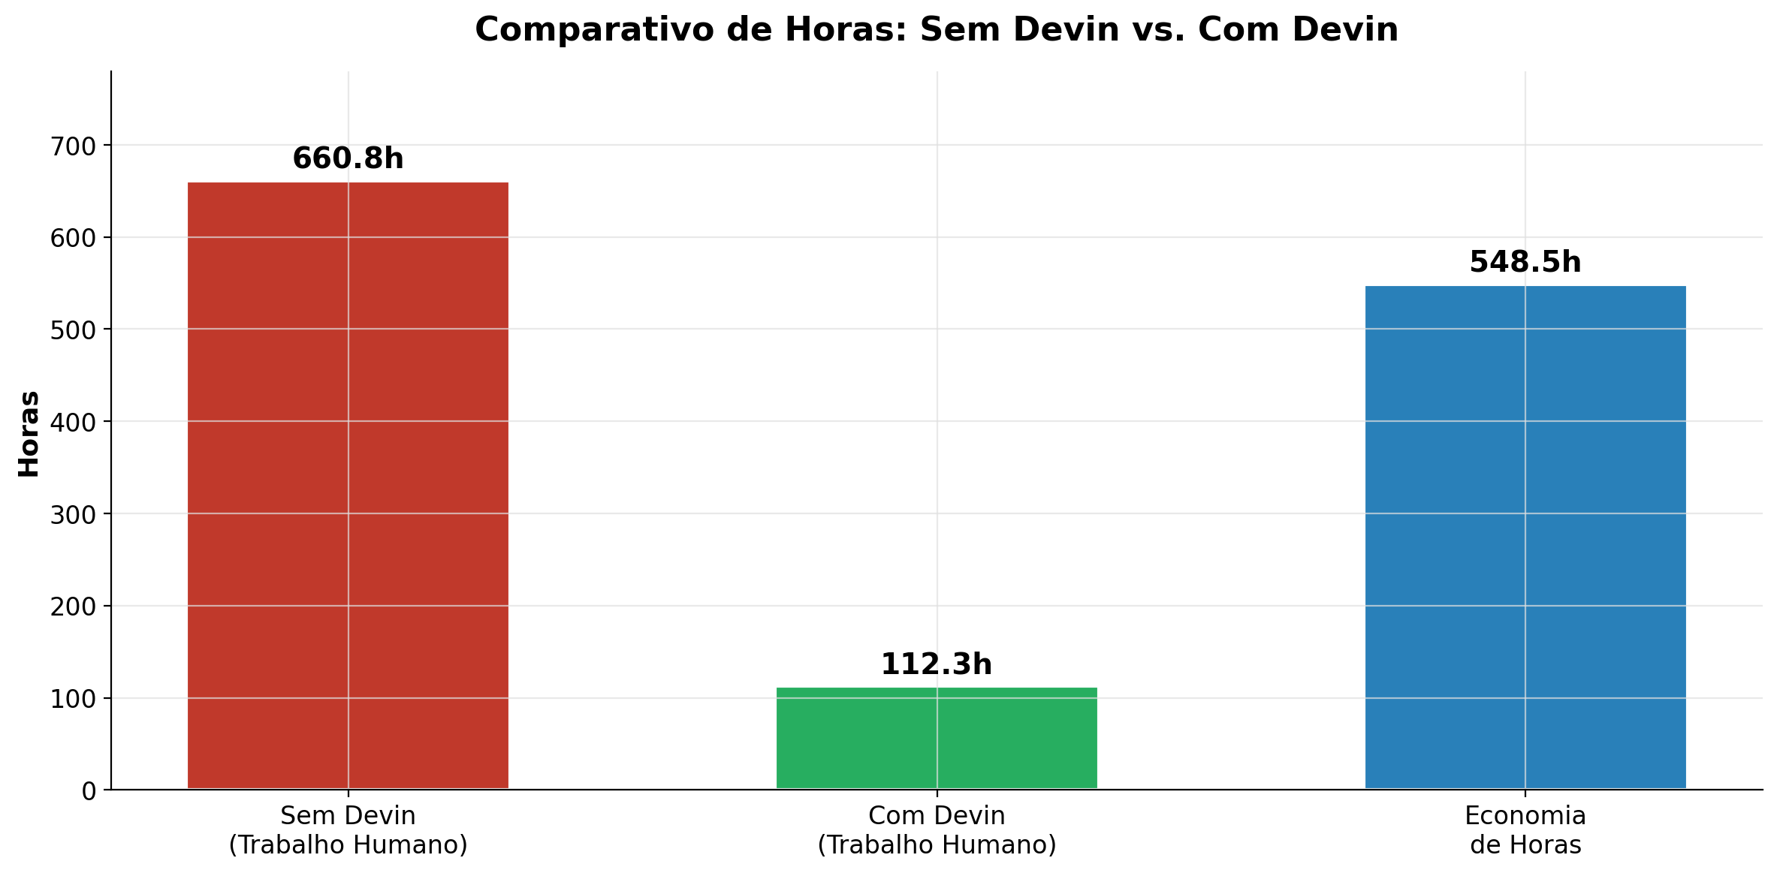
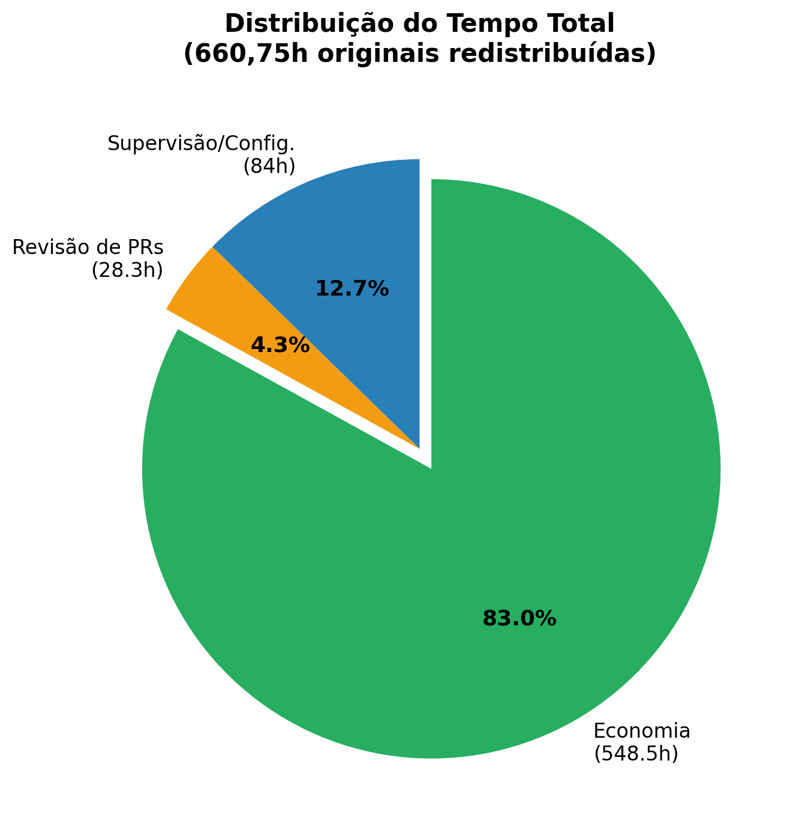
Comparativo de Horas — Gráfico
Resumo: De 660,75 horas de trabalho manual, o uso do Devin reduziu o esforço humano para apenas 112,3 horas — uma economia de 548,5 horas (83% de redução). O Devin trabalhou 1.838,9 horas de forma autônoma, multiplicando a capacidade da equipe.
Ganhos de Produtividade com Devin AI
Slide 8/11

Slide 9
Percentual de Ganho e Economia de Horas
83%
de redução no esforço humano
Horas Sem Devin
Horas Com Devin
Economia
Fator Multiplicador
660,75h
112,3h
548,5h
5,9×
O fator multiplicador indica que, para cada hora humana investida com Devin, o equivalente a 5,9 horas de trabalho manual foi realizado.
Ganhos de Produtividade com Devin AI
Slide 9/11

Slide 10
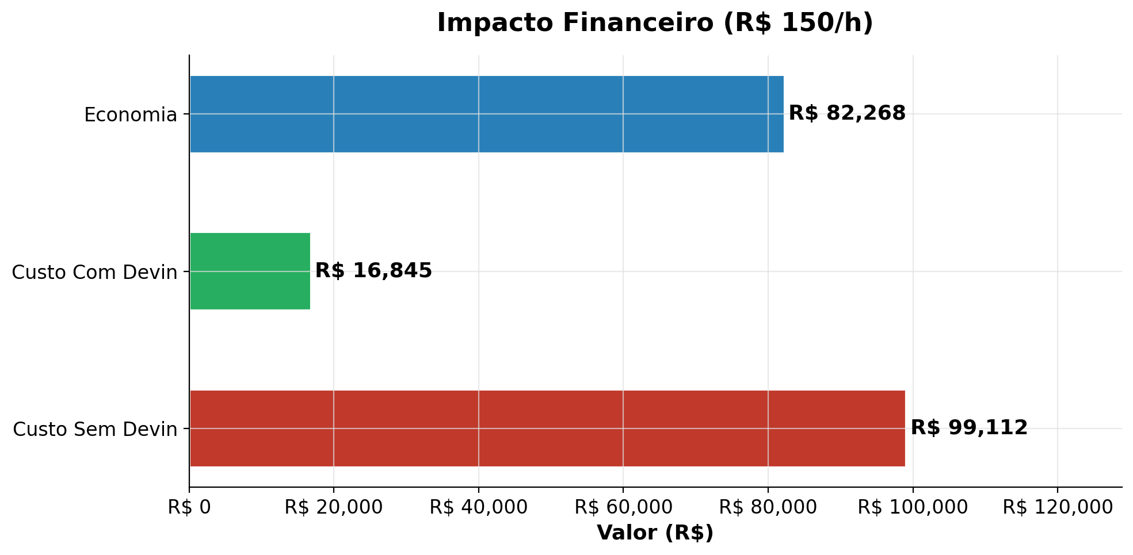
ROI e Impacto Financeiro
Análise Financeira
Métrica | Valor
Custo/hora desenvolvedor | R$ 150,00
Custo sem Devin | R$ 99.112,50
Custo com Devin (humano) | R$ 16.845,00
Economia total | R$ 82.267,50
Percentual de economia | 83,0%
Projeção anual: Considerando que este volume de tarefas se repita trimestralmente, a economia anual projetada seria de aproximadamente R$ 329.070,00 (2.194 horas economizadas por ano). Isso equivale a liberar mais de 1 desenvolvedor em tempo integral (considerando 1.760h/ano úteis) para atividades de maior valor agregado.
Ganhos de Produtividade com Devin AI
Slide 10/11

Slide 11
Conclusões e Recomendações
CONCLUSÕES
• O Devin AI demonstrou uma redução de 83%
no esforço humano necessário
• A economia de 548,5 horas representa
R$ 82.267,50 em custos evitados
• O modelo de supervisão + revisão de PR
mantém a qualidade e o controle humano
• O Devin é especialmente eficaz em tarefas
repetitivas como correção de vulnerabilidades
e migrações de frameworks
• A equipe pode focar em tarefas de maior
complexidade e valor estratégico
RECOMENDAÇÕES
• Expandir o uso do Devin para todas as
esteiras de remediação de vulnerabilidades
• Adotar o Devin como padrão para migrações
de frameworks e atualizações de dependências
• Estabelecer playbooks padronizados para
maximizar a eficiência do Devin
• Treinar a equipe no modelo de supervisão
e revisão de código gerado por IA
• Monitorar métricas de qualidade dos PRs
gerados pelo Devin continuamente
• Avaliar expansão para outras squads e
domínios de desenvolvimento
Ganhos de Produtividade com Devin AI
Slide 11/11

